Slide 1

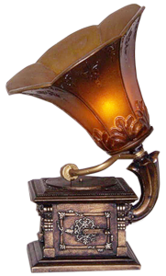
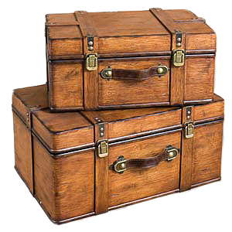
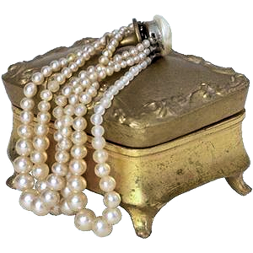
ЗАГАДКИ
ПРО ВЕЩИ

Slide 2

Я — услужливый пузан.
Всех охотно угощаю.
То молчу, как истукан.
А то песни распеваю.

Slide 3
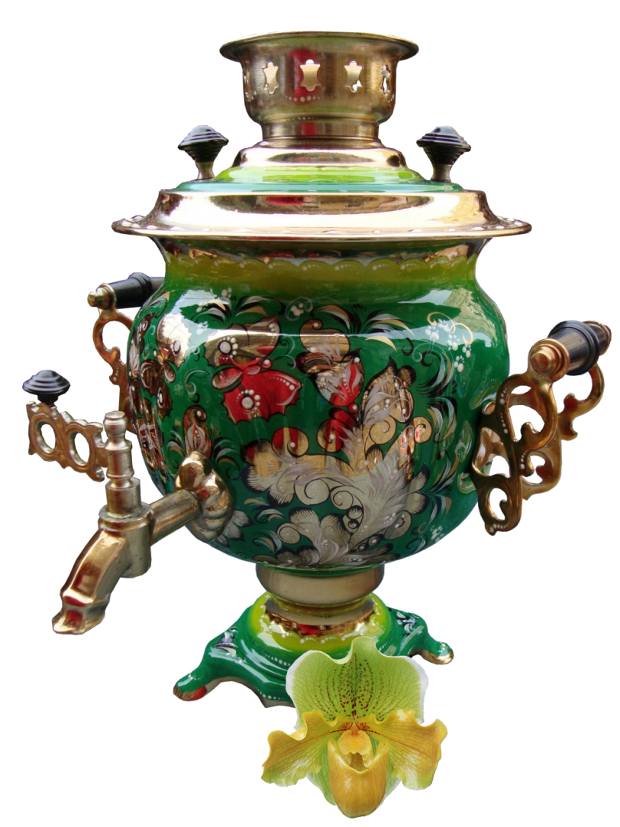
САМОВАР
Я — услужливый пузан.
Всех охотно угощаю.
То молчу, как истукан.
А то песни распеваю.

Slide 4
Рядом разные подружки,
Но похожи друг на дружку.
Все они сидят друг в дружке,
А всего одна игрушка.

Slide 5


МАТРЕШКИ
Рядом разные подружки,
Но похожи друг на дружку.
Все они сидят друг в дружке,
А всего одна игрушка.

Slide 6
Я с ножками, но не хожу,
Со спинкой, но не лежу,
Садитесь вы - я не сижу.

Slide 7
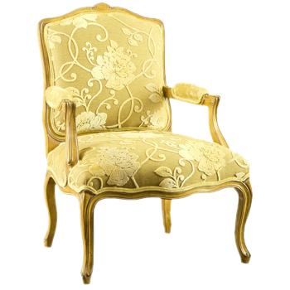
СТУЛ
Я с ножками, но не хожу,
Со спинкой, но не лежу,
Садитесь вы - я не сижу.

Slide 8
Не смотрел в окошко -
Был один Антошка,
Посмотрел в окошко -
Там второй Антошка!
Что это за окошко,
Куда смотрел Антошка?

Slide 9

Не смотрел в окошко -
Был один Антошка,
Посмотрел в окошко -
Там второй Антошка!
Что это за окошко,
Куда смотрел Антошка?
ЗЕРКАЛО

Slide 10
На носу сидели,
На мир глядели,
За уши держались.

Slide 11
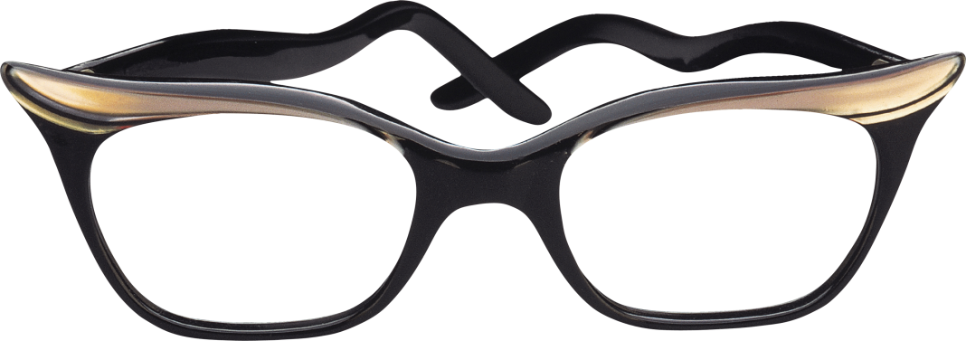
На носу сидели,
На мир глядели,
За уши держались.
ОЧКИ

Slide 12
Заклеили клеем прочно
И ко мне прислали срочно.
Я его не пожалею,
Получу и вмиг расклею.

Slide 13

КОНВЕРТ
Заклеили клеем прочно
И ко мне прислали срочно.
Я его не пожалею,
Получу и вмиг расклею.

Slide 14
Гуляю я и в дождь, и в зной,
Характер у меня такой.

Slide 15
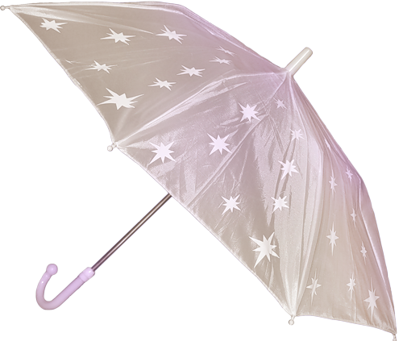
ЗОНТ
Гуляю я и в дождь, и в зной,
Характер у меня такой.

Slide 16
Стоит столбом, горит огнем,
ни жару,
ни пару,
ни угольев.

Slide 17
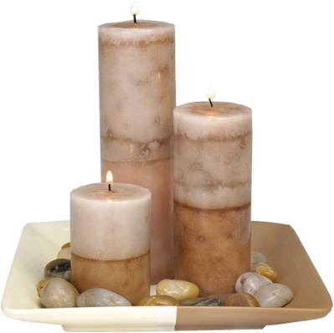
СВЕЧА
Стоит столбом, горит огнем,
ни жару,
ни пару,
ни угольев.

Slide 18
У маленькой Катюши
Уселся на макушке
Не мотылек, не птичка -
Держит две косички.

Slide 19
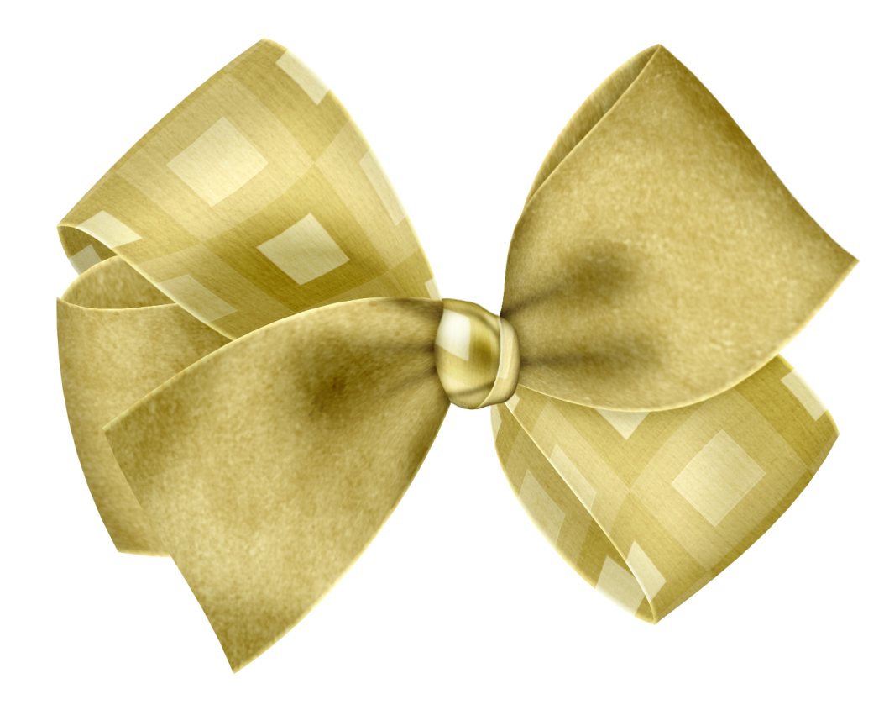
БАНТ
У маленькой Катюши
Уселся на макушке
Не мотылек, не птичка -
Держит две косички.

Slide 20
Этот глаз - особый глаз.
Быстро взглянет он на вас,
И появится на свет
Самый точный ваш портрет.
Этот глаз - особый глаз.
Быстро взглянет он на вас,
И появится на свет
Самый точный ваш портрет.

Slide 21
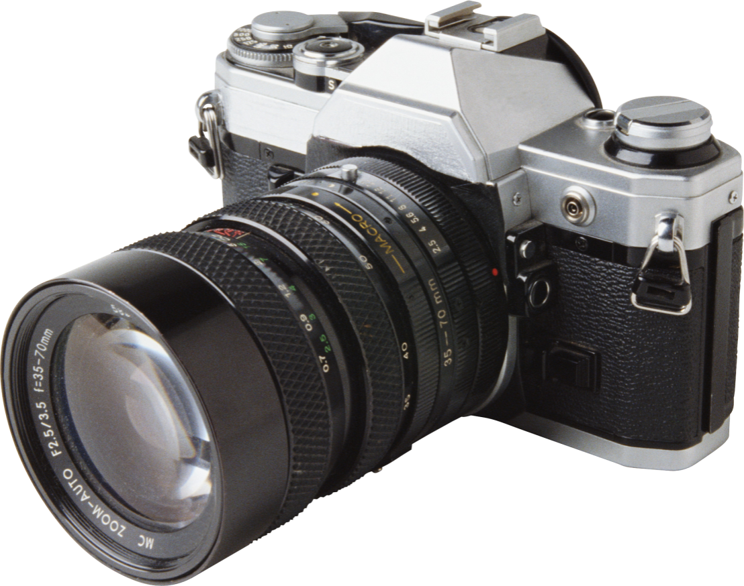
ФОТОАППАРАТ
Этот глаз - особый глаз.
Быстро взглянет он на вас,
И появится на свет
Самый точный ваш портрет.

Slide 22
Вспушит она свои бока,
Свои четыре уголка,
И тебя, как ночь настанет,
Все равно к себе притянет.

Slide 23
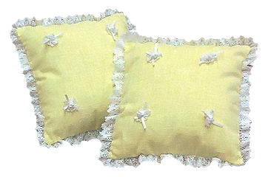
ПОДУШКА
Вспушит она свои бока,
Свои четыре уголка,
И тебя, как ночь настанет,
Все равно к себе притянет.

Slide 24
Хохотун Егорка взялся за уборку,
В пляс по комнате пошел,
Оглянулся - чистый пол.

Slide 25

ВЕНИК
Хохотун Егорка взялся за уборку,
В пляс по комнате пошел,
Оглянулся - чистый пол.

Slide 26
Кто приходит, кто уходит,
Все ее за ручку водят.

Slide 27
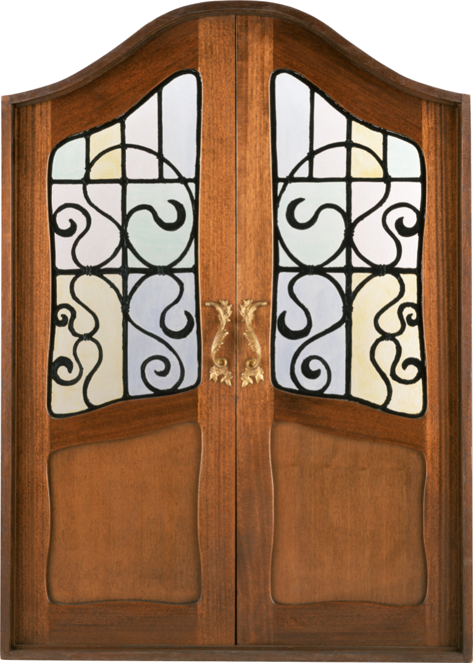
ДВЕРЬ
Кто приходит, кто уходит,
Все ее за ручку водят.

Slide 28
Твой хвостик я
в руке держал,
Ты полетел,
я побежал.

Slide 29
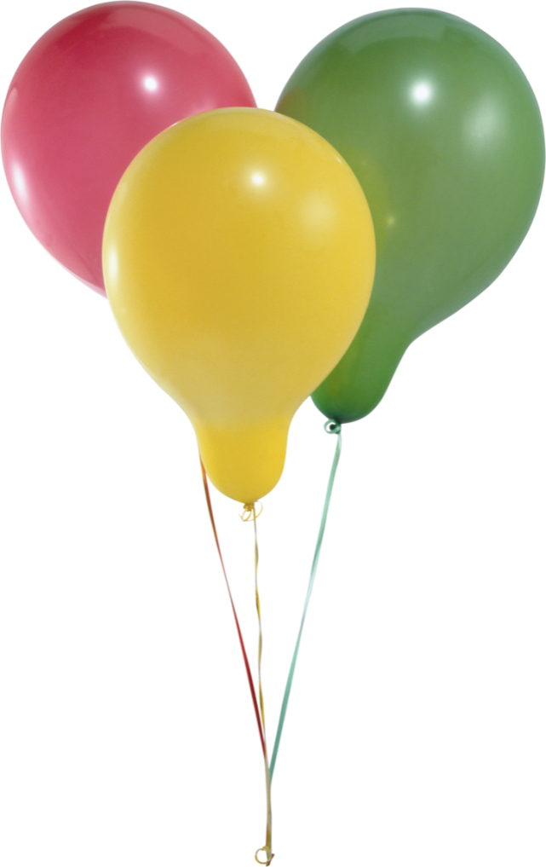
ШАРИК
Твой хвостик я
в руке держал,
Ты полетел,
я побежал.

Slide 30
На квадратиках доски
Короли свели полки.
Нет для боя у полков
Ни патронов, ни штыков.

Slide 31
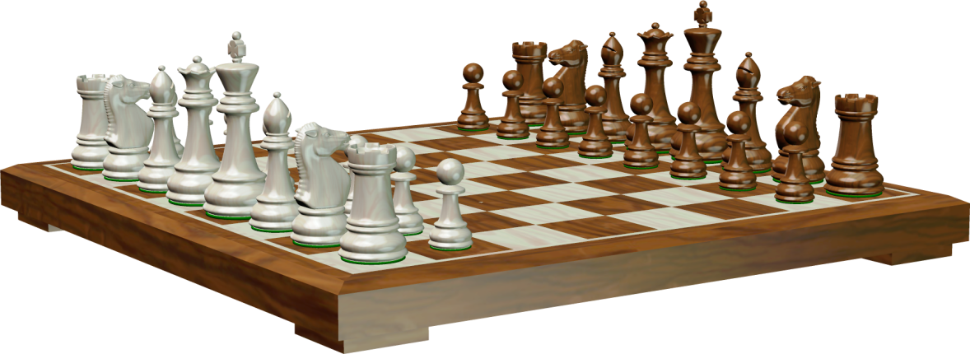
ШАХМАТЫ
На квадратиках доски
Короли свели полки.
Нет для боя у полков
Ни патронов, ни штыков.

Slide 32
Плещет теплая волна,
Под волною белизна.
Отгадайте, вспомните,
Что за море в комнате?

Slide 33
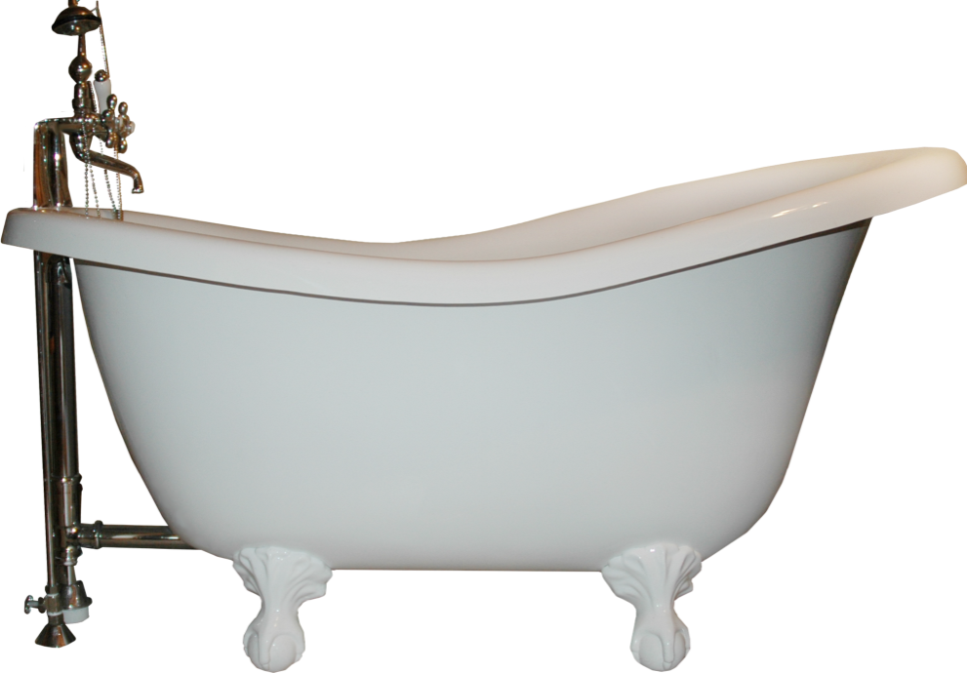
ВАННА
Плещет теплая волна,
Под волною белизна.
Отгадайте, вспомните,
Что за море в комнате?

Slide 34
Внутри — пустой,
А голос — густой.
Сам молчит,
А бьют — ворчит

Slide 35
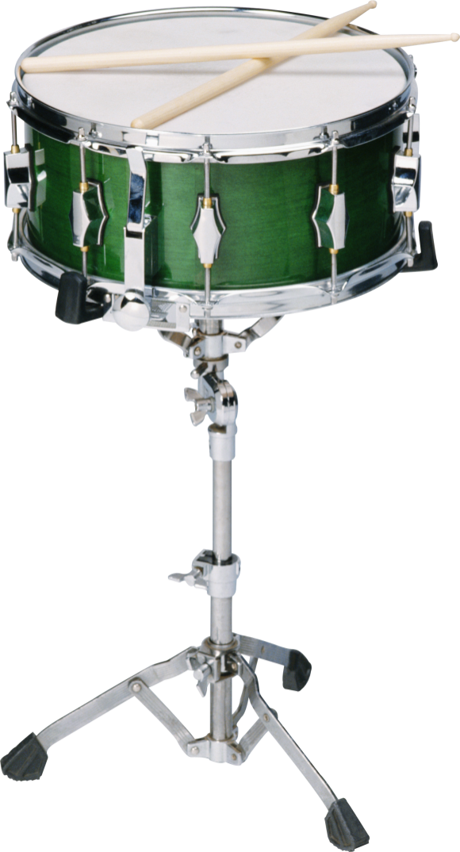
БАРАБАН
Внутри — пустой,
А голос — густой.
Сам молчит,
А бьют — ворчит

Slide 36
Я подмышкой посижу
и что делать укажу:
Или уложу в кровать,
или разрешу гулять

Slide 37
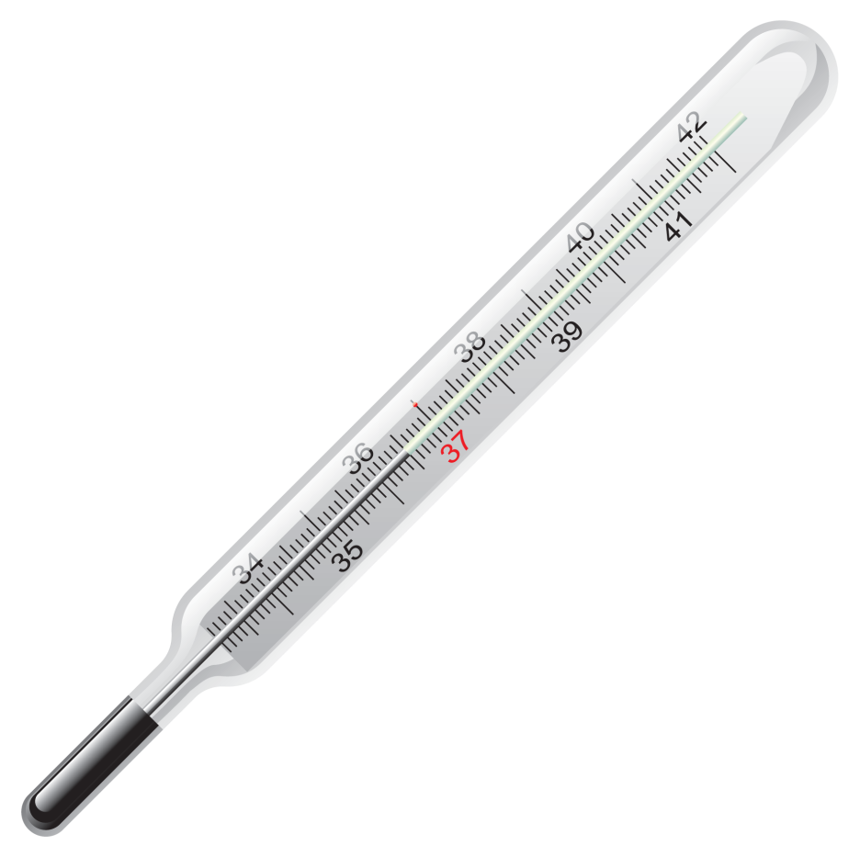
ГРАДУСНИК
Я подмышкой посижу
и что делать укажу:
Или уложу в кровать,
или разрешу гулять

